Slide 1

반복문의 종류
프로그램 내에서 똑같은 명령을 일정 횟수만큼 반복하여 수행하도록 제어하는 명령문
반복문 종류는 while문, for문이 있다.
while : 반복 횟수가 명확하지 않을 때
for : 반복 횟수가 명확할 때

Slide 2
for문
문자열 또는 리스트가 들어갔을 때
안에 있는 요소를 하나씩 반복
for 변수 in 문자열 (or 리스트):
print(변수)

Slide 3
리스트(list) 란?
파이썬의 자료구조 중 하나
여러 요소들을 묶을 수 있음
대괄호 [ ] 로 작성되어지며, 콤마( , )로 값을 구분
추가, 수정, 삭제 가능
리스트명 = [ 요소1, 요소2, 요소3, ... ]
example = [ 1, 2, 3, 'a', 'b', 'c' ]

Slide 4
for문 예시
list_food = ["햄버거", "치킨", "피자"]
for food in list_food:
print(food)
햄버거
치킨
피자
햄버거 | 치킨 | 피자
list_food
햄버거
food

Slide 5
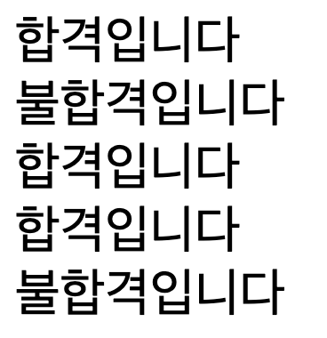
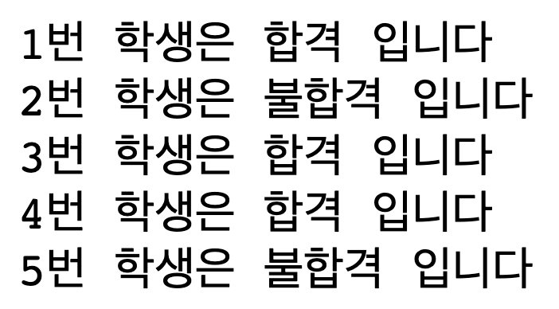
for문 연습문제 1
학생 5명의 시험 점수가 리스트에 담겨 있습니다.
60점 이상을 받으면 합격일 때,
각 점수가 합격 점수인지 불합격 점수인지 출력하세요.
score_list = [90, 45, 70, 60, 55]
?

Slide 6
for문
range() 함수 사용
필요한 만큼의 숫자를 만들어내는 유용한 기능
range(시작할 숫자, 종료할 숫자, 증가량)
range(1, 10, 1) -> 1부터 9까지 1씩 증가
range(1, 100, 3) -> 1부터 99까지 3씩 증가
range(10, 1, -1) -> 10부터 2까지 1씩 감소

Slide 7
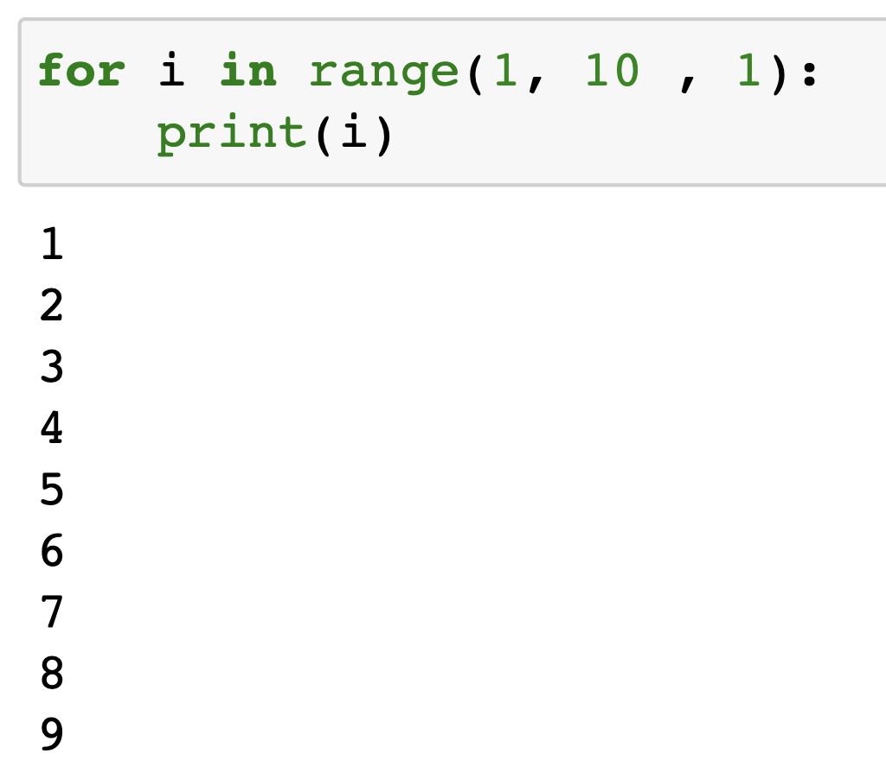
for문
range() 함수 사용

Slide 8
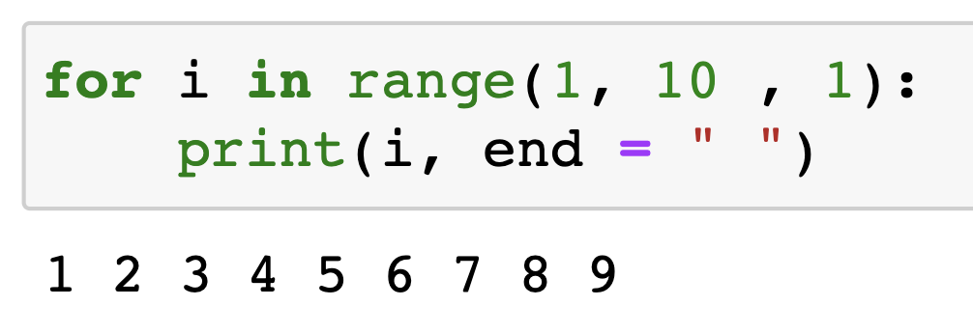
for문
print() 함수
- end 속성

Slide 9
for문
range() 함수 사용
필요한 만큼의 숫자를 만들어내는 유용한 기능
range(기본값 0, 종료할 숫자, 기본값 1)
range(3, 10) -> 3부터 9까지 1씩 증가
range(10) -> 0부터 9까지 1씩 증가

Slide 10
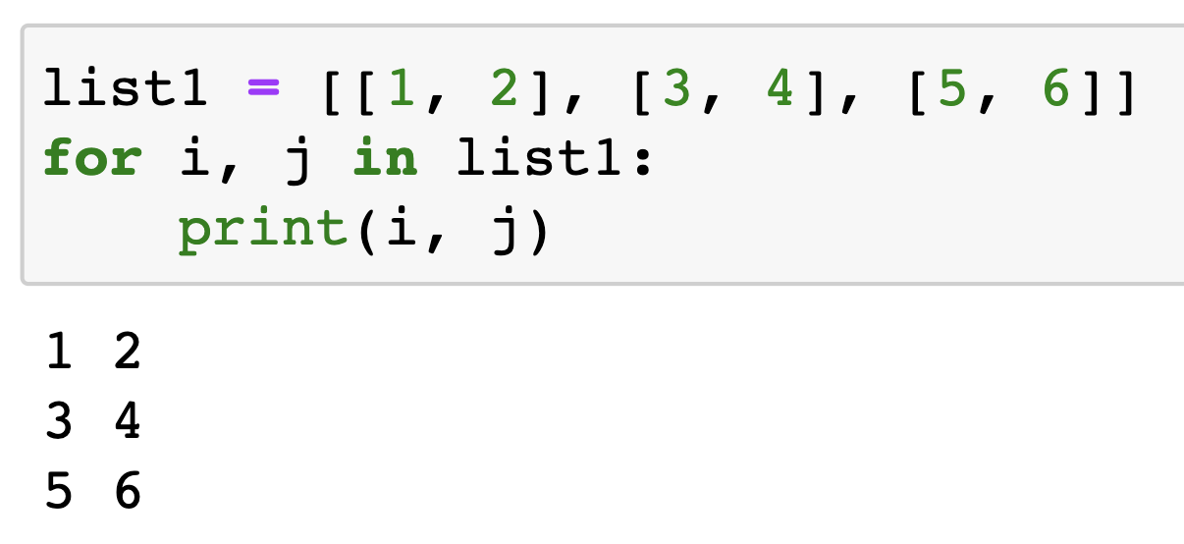
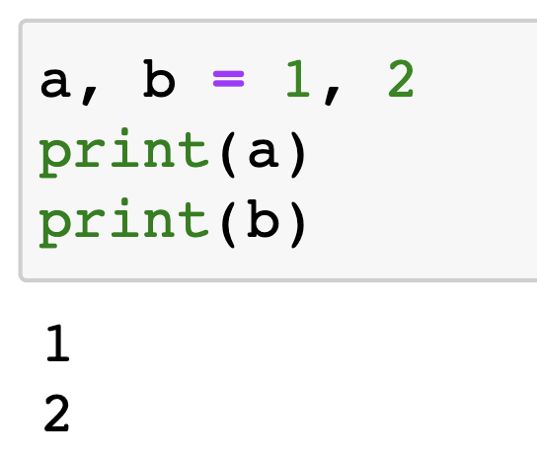
for문의 활용

Slide 11
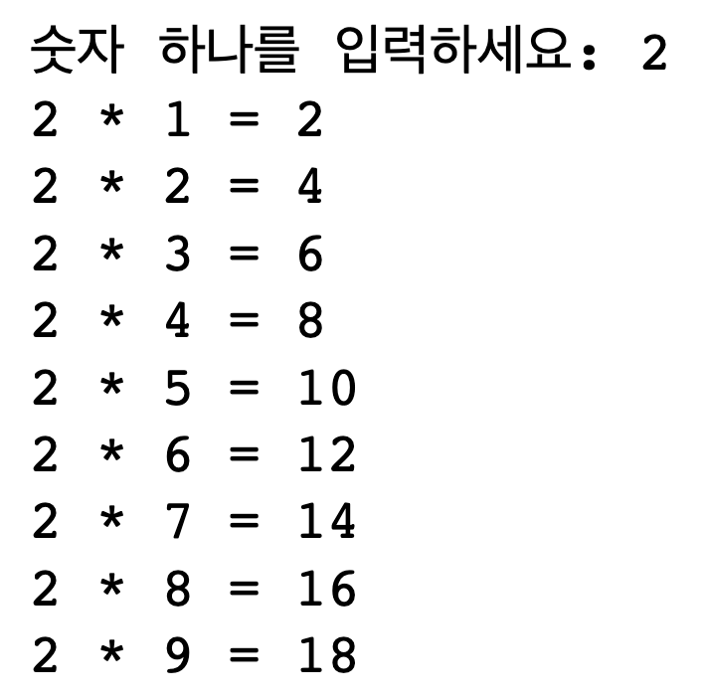
for문 연습문제 2
구구단 문제
n을 입력받은 뒤, 구구단 n단을 출력하세요.
n = int(input("숫자 하나를 입력하세요: "))
?

Slide 12
for문 연습문제 3
1부터 100사이의 숫자 중 3의 배수인 값들의 합을
출력하세요.
정답: 1683

Slide 13
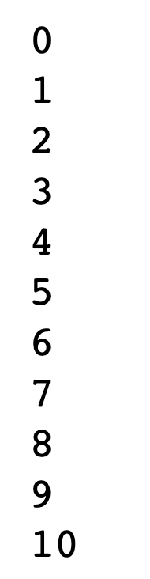
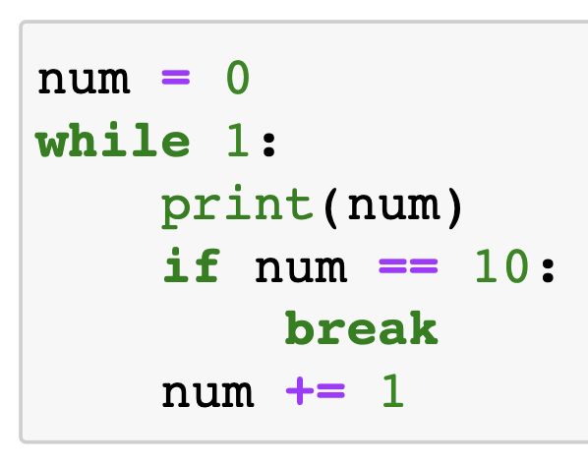
break
반복문을 중단시킬 때 사용됩니다.
출력:

Slide 14
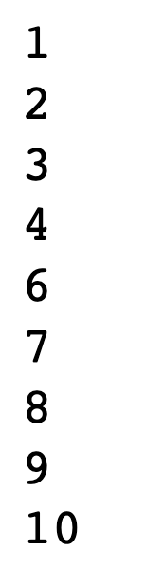
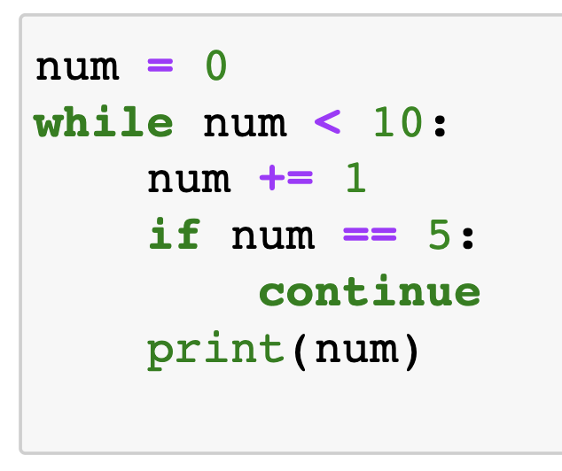
continue
반복문을 건너뛸 때 사용됩니다.
출력:

Slide 15
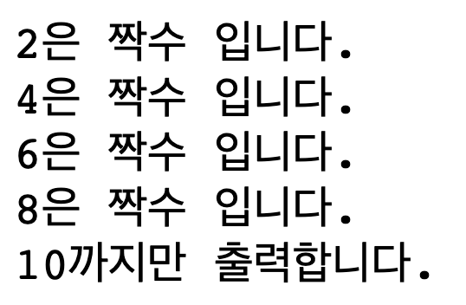
for문 연습문제 4
10보다 작은 짝수 출력
1부터 15까지 반복하면서,
숫자가 짝수일 때는 짝수라고 출력하고
10일 때 반복문을 종료하세요.

Slide 16
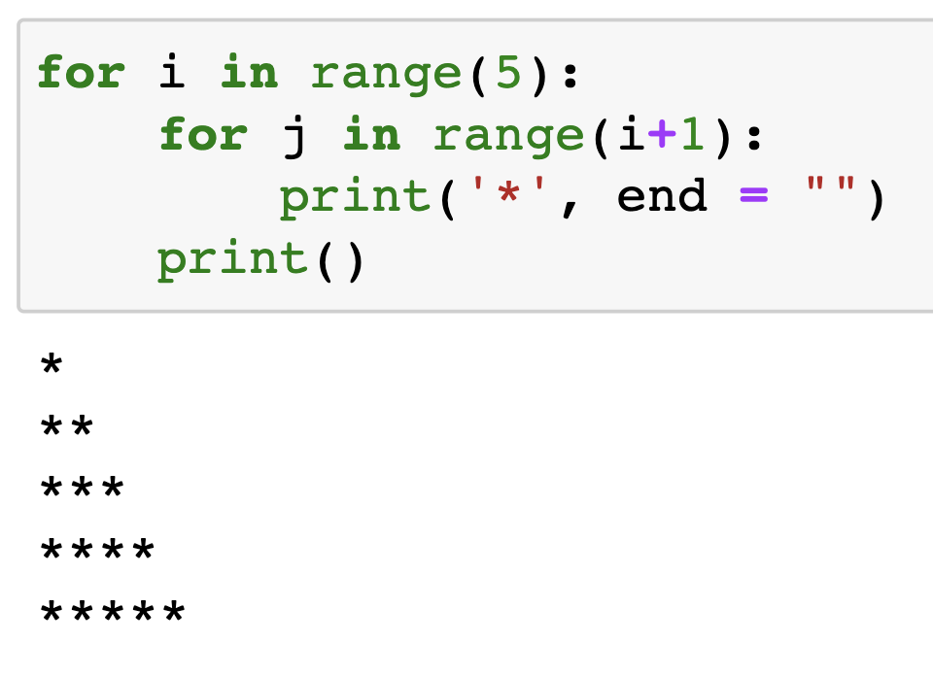
for문
이중 for 문
for문을 중첩하여 사용할 수 있습니다.

Slide 17
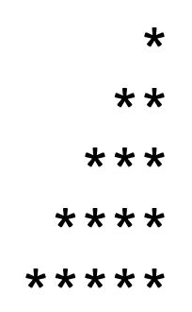
for문 연습문제 5
이전 코드를 참고해서
오른쪽을 기준으로 정렬한 별을 출력하세요.
결과:

